Slide 1
HTML CSS 프로젝트
1조
조장 : 황성구
조원 : 김상진 김수인 김현경 김훈섭

Slide 2
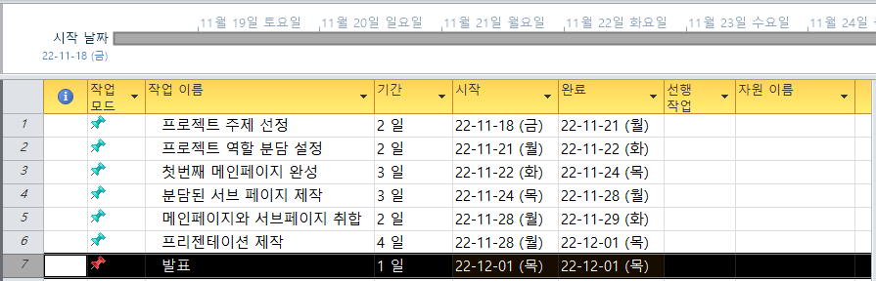
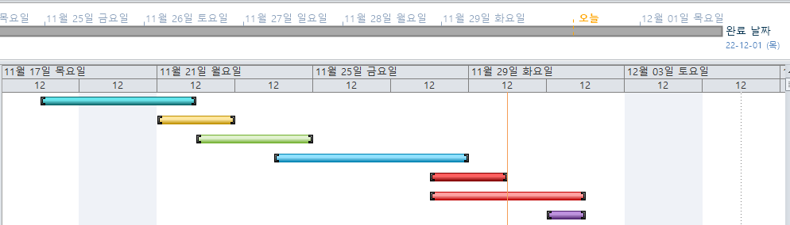

Slide 3
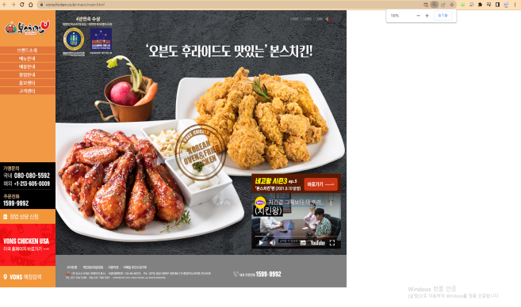
프로젝트의 컨셉(스토리)
치열한 경쟁중인 치킨업계 중 많이 알려지지않은 마이너 치킨 브랜드에 영업을 하여 외주 의뢰를 맡았다는 컨셉
마이너 치킨 브랜드 본스치킨 에서 의뢰를 받았다는 컨셉
고객의 의뢰내용 : 메이저브랜드인 푸라닭치킨 을 벤치마킹, 비슷한 느낌의 고급스러운 홈페이지를 제작해주세요

Slide 4
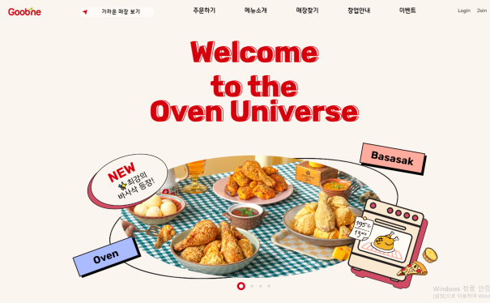
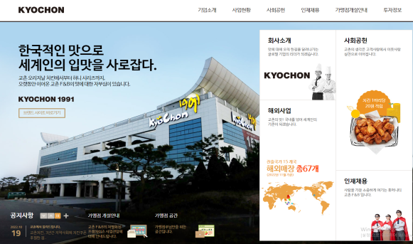
귀여운 디자인으로
한눈에 잘 들어오는
메인페이지
깔끔한 페이지와 사진 사용으로 고급스러운 느낌이 나는
메인페이지

Slide 5
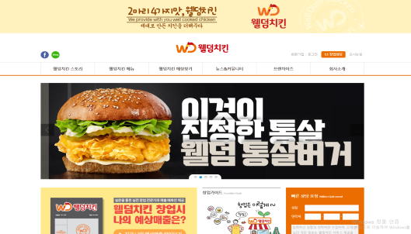
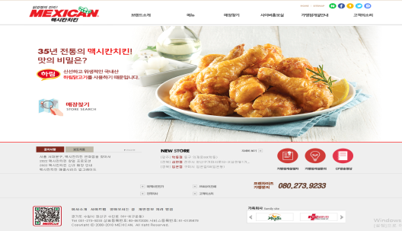

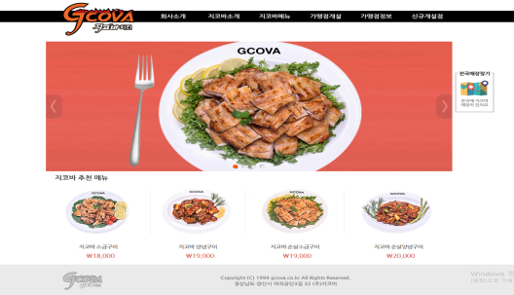

Slide 6
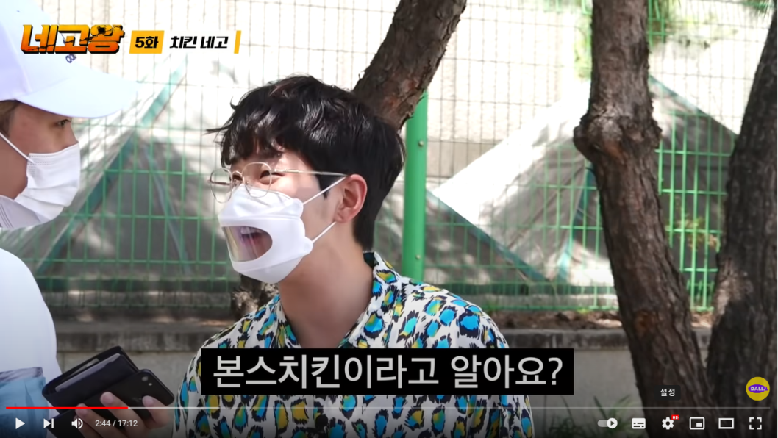

Slide 7


Slide 8
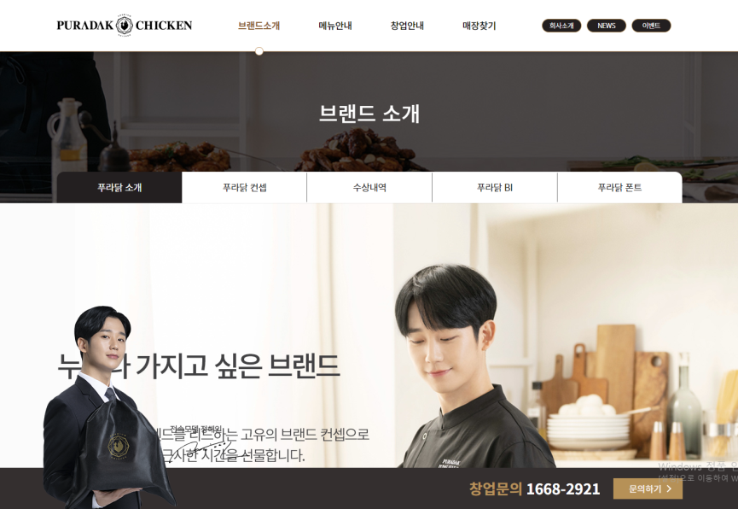

Slide 9
1번째 발표자 : 김수인
담당영역
1.메인페이지 전체와 틀
사용프로그램 : html , css

Slide 10


Slide 11
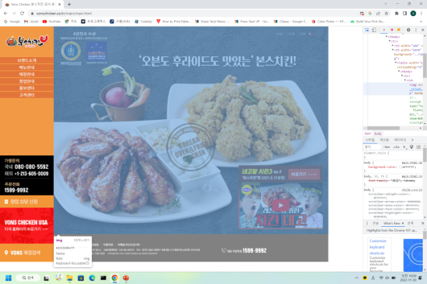
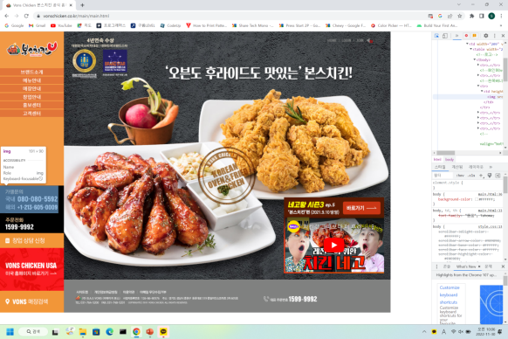

Slide 12
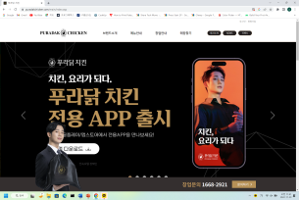
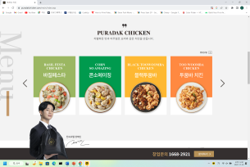
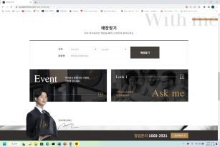

Slide 13
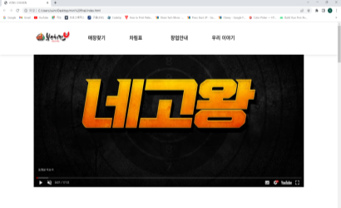
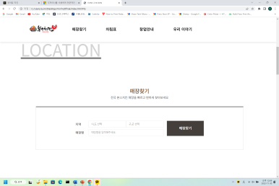
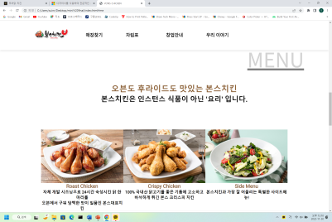
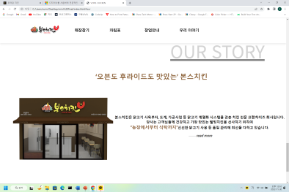

Slide 14

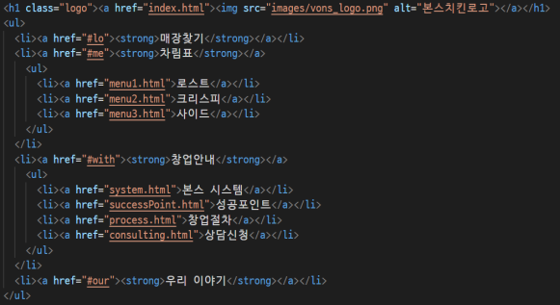

Slide 15
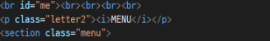
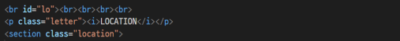
1. <a> 태그 href 속성에 id 값 설정하기
2. 원하는 위치에 id 설정하기

Slide 16
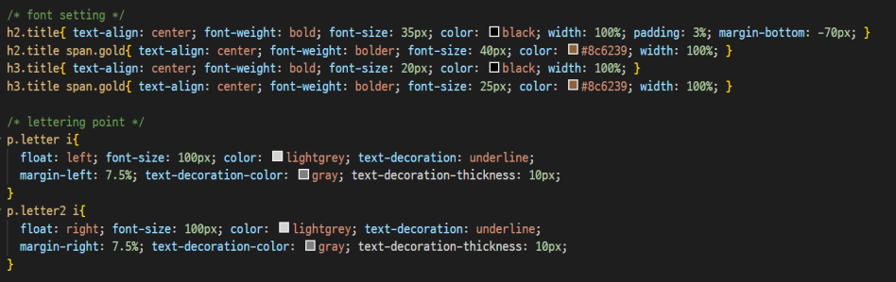

Slide 17
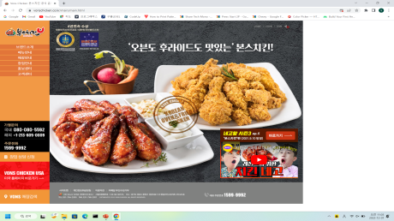
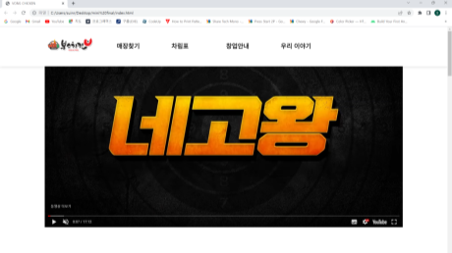

Slide 18
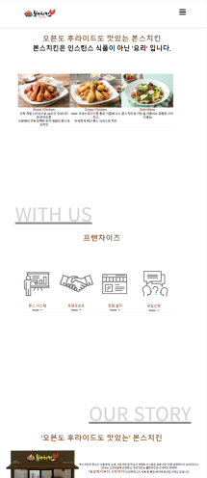
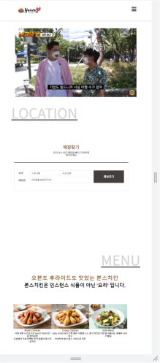
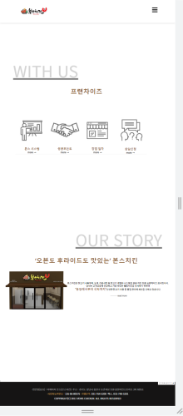

Slide 19
2번째 발표자 : 김현경
담당영역
1.메인페이지 – 회사소개(history)
2.서브페이지 – 매장안내(location)
사용프로그램 : html , css

Slide 20
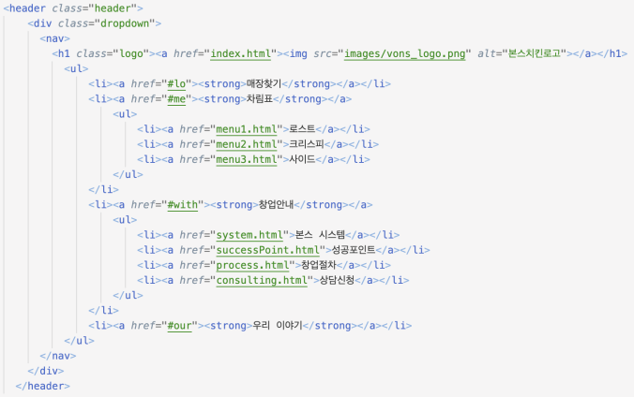
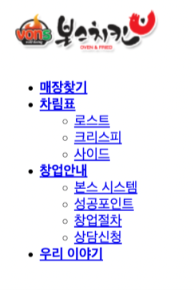
Dropdown menu bar

Slide 21
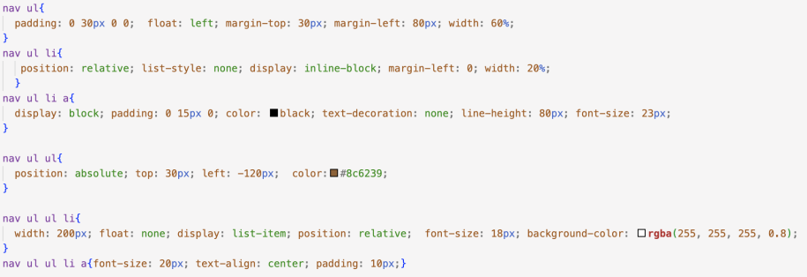
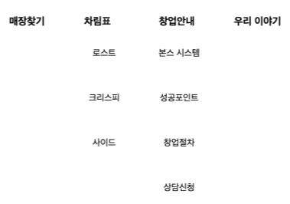
Dropdown menu bar

Slide 22
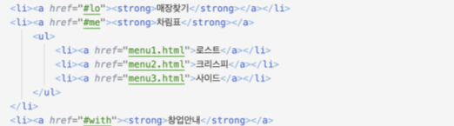
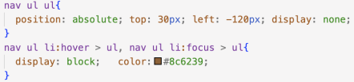
Dropdown menu bar

Slide 23
매장 안내
전략
이미지 위치 고정
SVG 사용

Slide 24
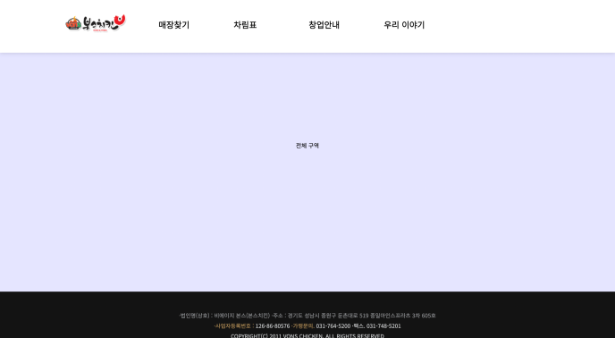
화면 배치 계획

Slide 25
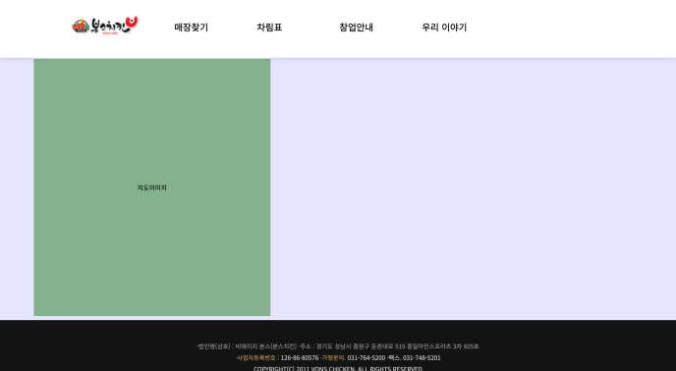
화면 배치 계획

Slide 26
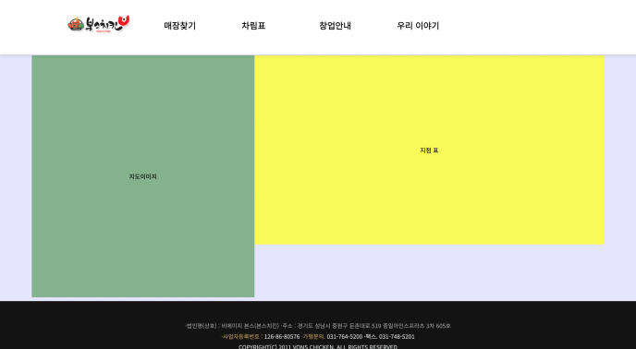
화면 배치 계획

Slide 27
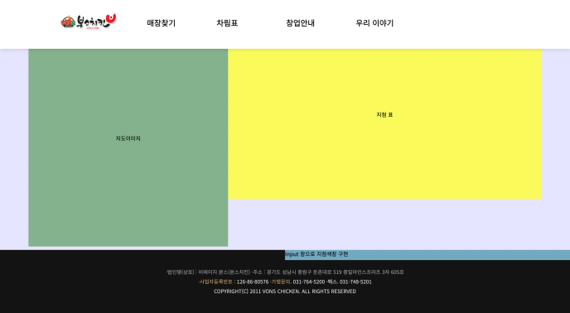
화면 배치 계획

Slide 28
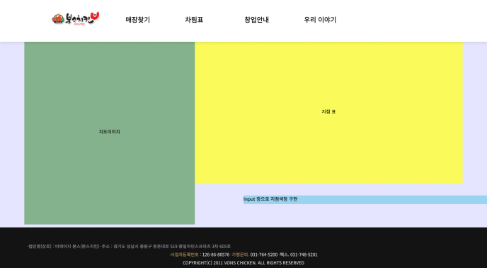
화면 배치 계획

Slide 29
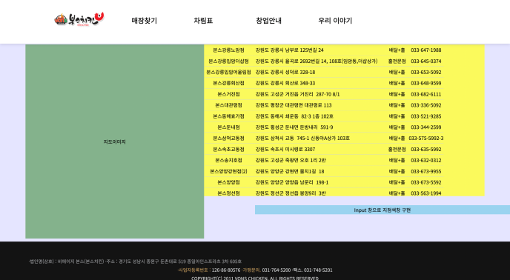
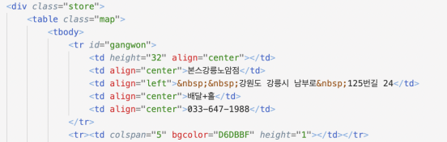
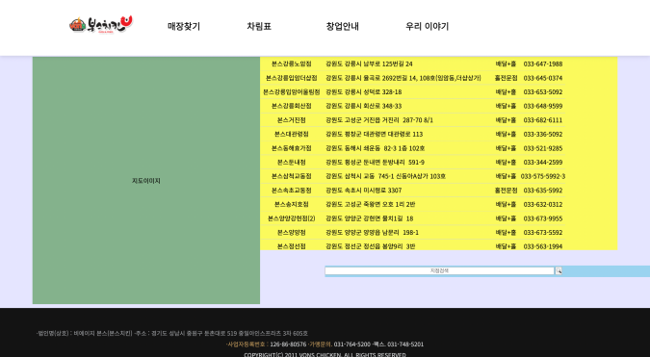
표 삽입

Slide 30
표 삽입

Slide 31

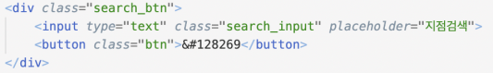
지점검색 텍스트 창 추가

Slide 32
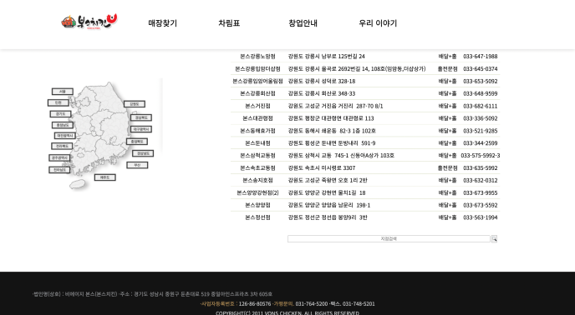
지도 이미지 삽입

Slide 33

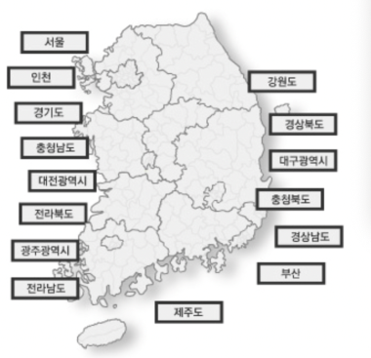
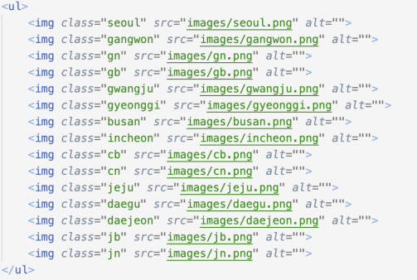
지도 이미지 링크 삽입

Slide 34
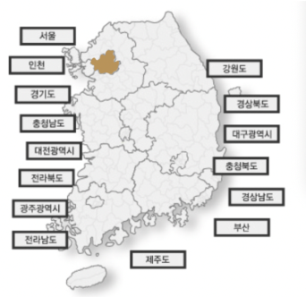
지도 이미지 링크 삽입

Slide 35
Hover 기능 추가

Slide 36
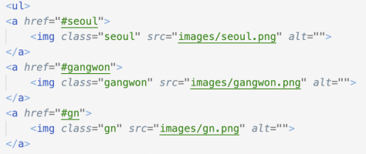
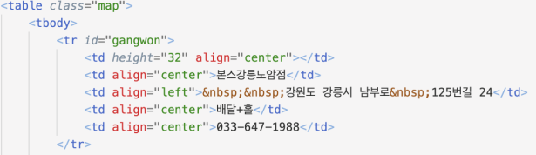
표와 링크 연결

Slide 37

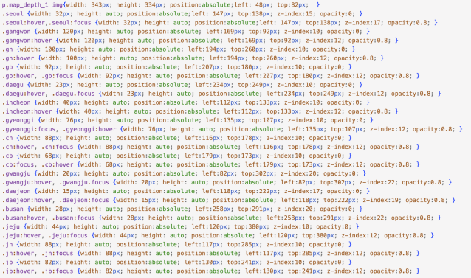








단점

Slide 38


단점

Slide 39

SVG(Scalable Vector Graphics) 사용

Slide 40


SVG html 코드
코드 출처 : http://www.gisdeveloper.co.kr/

Slide 41

<a> 태그로 링크 추가

Slide 42

반응형 - 미디어쿼리 사용

Slide 43
3번째 발표자 : 김훈섭
담당영역
1.메인페이지 내 매장안내(location)
2.서브페이지 메뉴(menu) 부분

Slide 44



Slide 45




버튼태크 색상변경
호버기능

Slide 46



이미지 호버기능

Slide 47


Slide 48





Slide 49




Slide 50

Select 박스

Slide 51
프로젝트를 진행하며 아쉬웠던 점
어려웠던 점
코드를 무작정 입력하고 복붙하며 원하는 기능을 넣으려 하였으나 구현이 안되었다.
아쉬웠던 점
애니메이션, 이미지슬라이드, 화면크기에 따른 다른 이미지 효과인 미디어쿼리등 처음부터 어려운걸 해내려고 시간낭비한점이 아쉬웠다.
해결방안
문제가되는 부분을 차근차근히 읽으면서 코딩 수정작업을통해 해결하였다.

Slide 52
4번째 발표자 : 김상진
메인페이지 내 프랜차이즈(창업안내) 부분
프랜차이즈 카테고리내 4개 서브페이지
본스 시스템
성공 포인트
창업 과정
창업 상담

Slide 53




System & Success Point & Process
div.allbox
div.allbox
애니메이션 이름 : txtAni
애니메이션 진행 시간 1.3초
0%, 50% 진행 – 투명도 0
80% 진행 – 투명도 0;
y축으로 40px y축으로 8도;
위치 top 0 left 0;
div.allbox
div.allbox

Slide 54

.title animation
div. title
div.title
애니메이션 이름 : txtAni
애니메이션 진행 시간 1.3초
0%, 50% 진행 – 투명도 0
80% 진행 – 투명도 0;
y축으로 40px y축으로 8도;
위치 top 0 left 0;
div. title
div. title

Slide 55

<P> 애니메이션
<p>
<p>
p:after
p:after
사진을 x 축으로 50px 이동시키고
p:after의 너비를 조정해서 벗겨지는 애니메이션을 만듦

Slide 56






Consulting
<select>
<select>
btn
<btn>
btn:hover
버튼에 hover → 배경색이 #8c623991로 변경
btn:hover
버튼에 focus → 배경색이 #4e3720991로 변경
border 발생
btn:focus
btn:focus

Slide 57




시스템 반응형
1100px
375px

Slide 58




성공포인트 반응형
1100px
375px

Slide 59




프로세스 반응형
1100px
375px

Slide 60


컨설팅 반응형
1100px

Slide 61



화면을 줄일 때마다
Table이 어긋나서 일일이 수정
375px

Slide 62
프로젝트를 진행하며 아쉬웠던 점
아쉬웠던 점
화면 픽셀을 줄일 때 좀 더 부드럽고 자연스러운 배치를 하고 싶었지만 하지 못했다.
css에서 다양한 애니메이션을 사용해보려 했지만 그러지 못했다.
구현할 순서, 역할 분담 등 정확한 계획수립을 하지 못해서 혼란이 있었던 것 같다.
해결방안 및 소감
조금 더 깊게 공부하고 코드에 대한 이해도를 높여 자연스럽고 다양한 반응형 코드와 애니메이션 코드를 사용한다.
시간을 조금 더 투자하더라고 계획수립과 역할분담, 의사소통을 중요시 해야한다.

Slide 63
5번째 발표자 : 황성구
담당영역
1.메인페이지 menu 부분
2.서브페이지 – history(본스치킨 소개)

Slide 64


Slide 65


Slide 66


Slide 67


Slide 68


살짝 지루해보이는
글로만 된 페이지를
전속모델이 들어간 사진과
안심할수있는 건강한 구운치킨
이라는 부분을 강조

Slide 69


올드해보이는 공정과정소개보다는 아이들도 먹을 수 있는
건강한 음식이라는 부분을 강조

Slide 70


대하소설같은 지루한 연혁을
사진이 들어간 연혁으로 대체
백과사전같은 역사보다는
핵심 포인트만 기재하는 형태로
집중력을 높임

Slide 71



가상선택자를 이용
가운데선 넣어준 후
사진과 연도를 좌우로 나누기 위해 item:nth-child(even)을 통해 짝수item은 왼쪽으로 오도록 설정
헷갈리지 않도록 strong태그에 가상선택자를 생성하여 가로선을 넣었습니다.

Slide 72



화면이 줄었을때 텍스트 백그라운드에 배경색을 넣어 시인성 확대
마찬가지로 화면이 줄었을때 글자가 가운데로 올수있도록 정렬

Slide 73


Slide 74
프로젝트를 진행하며 아쉬웠던 부분 및 소감
11월 18일 초기 메인페이지 작업할때에 심각한 실력부족
프로젝트 하면서 좀 늘어서 바꿔보려했지만 조원들의 자료가 합쳐진 파일을 건드린 순간 망가지는 프로젝트를 보면서 진작 코드를 깔끔하게 만들었어야했는데 라는 아쉬움
프로젝트 초기에 완성도 높은 사이트에 들어가서 개발자메뉴를 통해 복붙해서 쉽게 가려다가 난이도 높은 코드들에 날린 시간
아쉬운 시간분배
프로젝트를 진행하며 실력이 많이 향상됨
프로젝트를 하면서 일의 순서에 대해 깨닫게 됨

Slide 75
시연 및 Q & A

Slide 76
감사합니다

